Slide 1
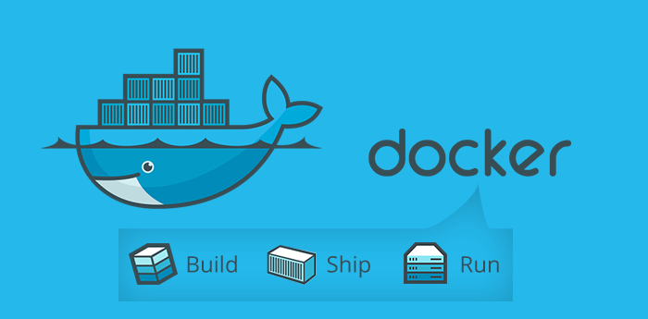
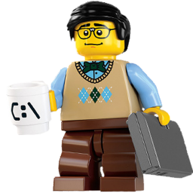
Docker Lego bricks for developers
Lego bricks for developers
Created by Yang Leijun / @会编程序的猪
Notes:
Docker
如何让Docker成为开发者手中的乐高积木

Slide 2
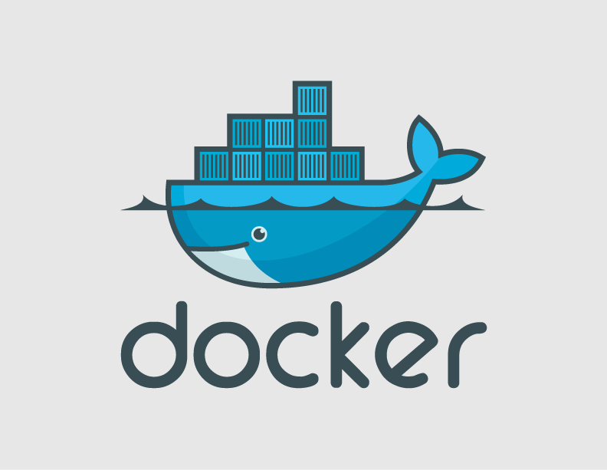
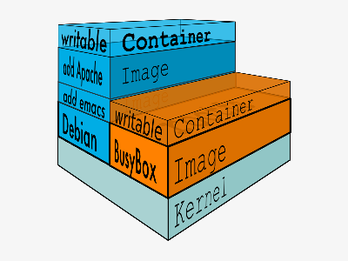
What is Docker?
Based on LinuX Container
Not another VM
Golang
Apache2.0
Namespaces
Open-source engine for containers
Notes:
什么是Docker
Docker是基于Linux容器的开源容器引擎
Docker不是虚拟机，虚拟机是硬件层面的虚拟化，硬盘，内存，CPU等等
容器共享操作系统内核, 利用Linux命名空间技术实现隔离，确保容器中运行的进程不能看到或者影响容器外的进程，就像被打包在集装箱里面一样。

Slide 3

What does Docker mean for Developers?
Get ride of Environment Setup Guide
Get ride of Software Dependencies
"Dockerized" applications like Lego bricks
Notes:
首先是抛弃安装配置手册
Tomcat该如何安装之类的事情并不是我们需要关心的
会装是没用的，我们更应该了解业务本身
Docker从本质上消除了繁琐的安装配置过程，用docker run，简单的几行就能启动一系列服务
其次是消除软件依赖带来的影响
软件依赖是很麻烦的事情，比如Tomcat8就需要Java7以上
Docker容器和主机还有其他容器之间的环境是相互隔离的，启动tomcat8只需要运行相应的容器即可
可复用的应用和配置
Java，Maven，Git，NodeJS，Mysql等软件和配置可以打包到不同的镜像中重复利用，提高工作效率

Slide 4
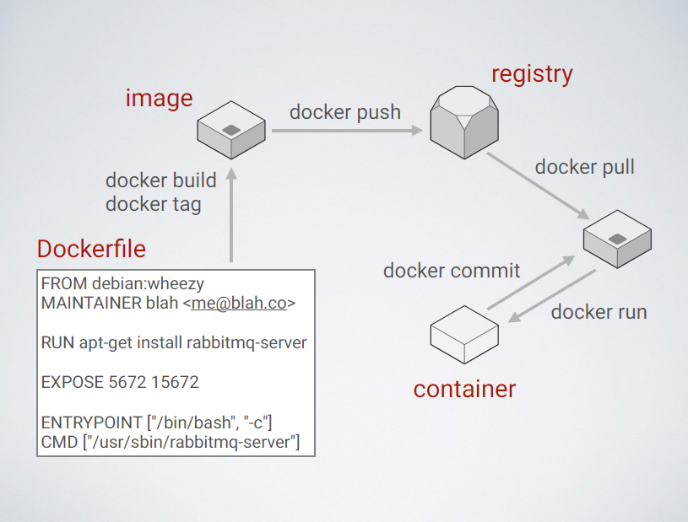
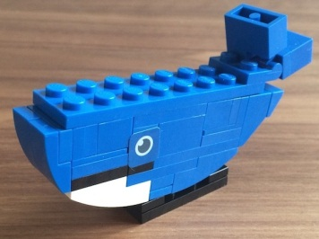
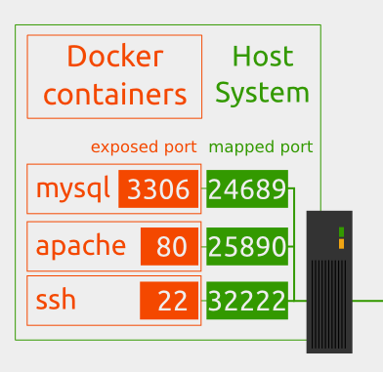
How Docker becomes your Lego bricks
Notes:
设计你的乐高积木-Dockerfile
FROM 用来选择基础镜像
RUN 用来运行一系列的命令构建所需要的服务
EXPOSE 向容器外外暴露端口
ENTRYPOINT 定义入口
CMD 定义容器启动时运行的初始命令 和乐高积木的设计一样，简单可复用的设计更受到用户的青睐
复杂的设计只能适用于特定的场景
生产积木的原型-构建Docker镜像
使用Docker Build产生出你想要的镜像然后Push到Docker Registry
可以在企业内部搭建自己的镜像仓库
构建你自己的乐高城市-运行你的容器
用docker run启动一个容器非常简单，在容器之间可以共享数据卷，不同的容器可以相互连接，从而形成一个标准的可复用的乐高体系

Slide 5
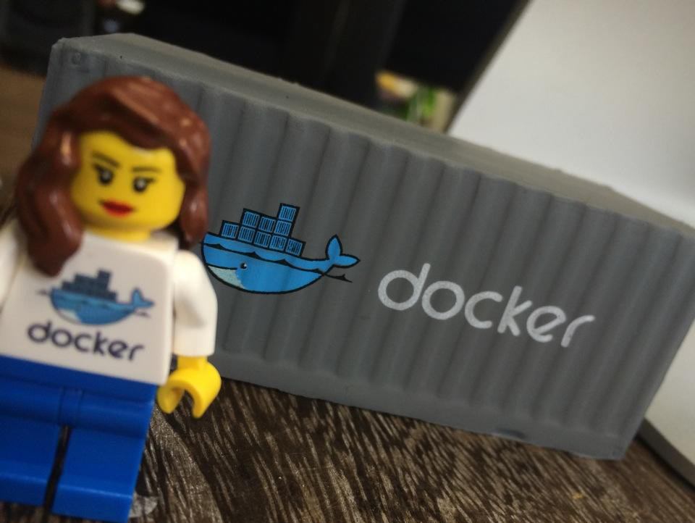
Showtime!
1. Apache Tomcats
2. Jenkins ELK
3. HA Proxy
Let’s start build your Lego city now!
Recommended Slides http://www.slideshare.net/larrycai/learn-docker-in-90-minutes
http://www.slideshare.net/larrycai/build-service-withdockerin90mins
Notes:
演示：
Apache Tomcat Demo
Jenkins ELK Demo
HA Proxy

